Slide 1
HQL
HIBERNATE QUERY LANGUAGE

Slide 2



Índice
01 03
02 04
Características
Ubicación de consultas en SPRING
Sintaxis
Cuidado con usar SQL con Hibernate

Slide 3
Características
Notes:
la ilustración puede ir con stroke negro también y fondo blanco (o algún color que usen en MeLi)

Slide 4

¿Que es HQL (Hibernate Query Language)?
Es un lenguaje de consultas que proporciona Hibernate, es similar a SQL Standard
Características de HQL
Los tipos de datos son los de JAVA.
Las consultas son independientes del lenguaje SQL
Las consultas son independientes del modelo de tablas
Trabaja con clases y atributos
Se puede tratar con colecciones de JAVA
Se puede navegar entre distintos objetos en la propia consulta

Slide 5
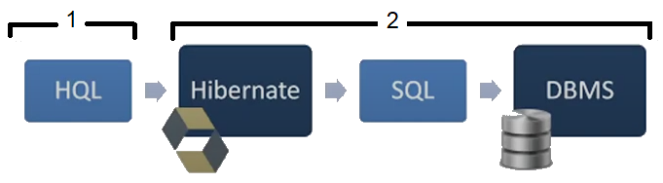
¿Cómo funciona HQL?
1- Escribimos las consultas en HQL
2- Hibernate las convierte (traduce) a SQL, según la base de datos que estemos utilizando

Slide 6
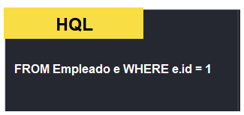

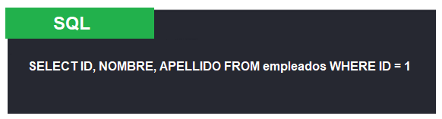
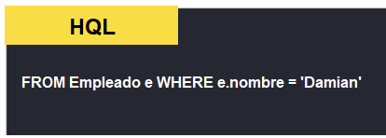

Traducción HQL a SQL
El concepto de “traducción” es importante para entender qué hace Hibernate cuando ejecutamos HQL
traducción
traducción

Slide 7
Sintaxis
Notes:
la ilustración puede ir con stroke negro también y fondo blanco (o algún color que usen en MeLi)

Slide 8
Elementos de HQL
La mayoría de la sintaxis y características son similares a SQL
Una consulta HQL puede constituirse de los siguientes elementos
Elementos
Cláusulas | from | as | select | where | order by | group by | update | delete | Insert
Funciones Agregadas | avg | sum | min | max | count(*) count(…) count(distinct …) count(all…)
Sub Consultas | Consultas dentro de consultas

Slide 9
HQL y su uso en Spring Boot
A continuación te mostramos la estructura y cómo ejecutar una sintaxis HQL para luego poder invocarla desde Spring Boot

Slide 10
Sintaxis de consulta HQL
Clausula Elemento con palabras claves específica de HQL
Clase Hace referencia a la clase y no a la tabla de la base de datos.
Atributo de Clase Hace referencia al atributo de la clase y no a la columna de la tabla

Slide 11





Mayúsculas
Las palabras clave del lenguaje NO son sensibles a Mayúsculas y Minúsculas
El nombre de las clases Java y sus propiedades SI son sensibles a las mayúsculas o minúsculas
Al realizar comparaciones con los valores de las propiedades, éstas NO son sensibles a las mayúsculas o minúsculas.

Slide 12
Cláusulas
FROM: carga un objeto persistente en memoria
AS: asignar alias a la clase
SELECT: obtiene propiedades de objetos, en lugar del objeto completo
WHERE: recupera objetos específicos
ORDER BY: ordena resultados por propiedad de los objetos, ascendente ASC o descendente DESC
GROUP BY: devuelve valores agregados que se agrupan por cualquier propiedad
UPDATE: actualiza una o mas propiedades
DELETE: elimina uno o mas objetos
INSERT: inserta objetos

Slide 13
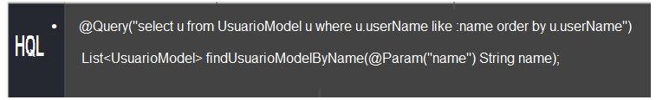
Sintaxis de la Consulta en SPRING
Consulta HQL Consulta con sintaxis HQL
Parámetro de la consulta HQL ?[posición del parámetro]
Debe ser usado luego en el método
@Repository public interface UsuarioRepository extends JpaRepository<UsuarioModel, Long> { @Query(“select u from UsuarioModel u where u.userName = ?1 order by u.userName”) List<UsuarioModel> findUsuarioModelByName(String name);
Método Expuesto por la Interface
Si la Query posee parámetros, se debe utilizar
[Tipo de dato java] +[nombre de variable]. En este caso lo que en la Query
este en la posición 1 (?1) mapeará con el primer parámetro en este caso name

Slide 14
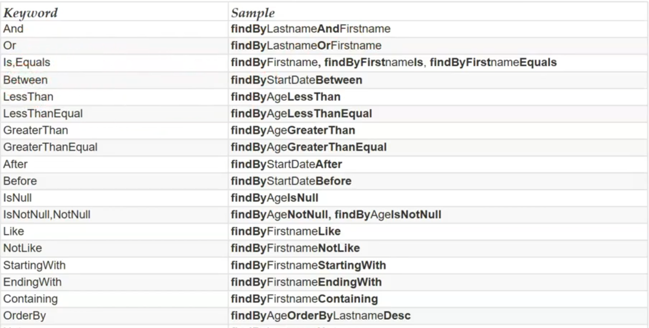
Consultas: Nombre de Métodos
Como buena práctica crear nombres de métodos siguiendo las siguientes pautas.
reference

Slide 15
Ubicación de Consultas en SPRING
Notes:
la ilustración puede ir con stroke negro también y fondo blanco (o algún color que usen en MeLi)

Slide 16
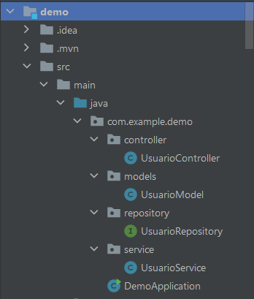
¿Donde ubicar las consultas HQL?
Dentro del model @NameQuery (POCO RECOMENDADO)
Dentro del repository @Query (IDEAL)
Dentro del service EntityManager (POCO RECOMENDADO)

Slide 17
Creando una Consulta HQL en Repository
1- crear la interface UsuarioRepository
2- extender de JpaRepository
3- crear la consulta HQL con la Anotación @Query
4- crear el método para esa consulta
1
2
@Repository public interface UsuarioRepository extends JpaRepository<UsuarioModel, Long> { @Query(“select u from UsuarioModel u where u.userName = ?1 order by u.userName”) List<UsuarioModel> findUsuarioModelByName(String name);
3
4
Usando la Consulta HQL creada en Service
1- crear la clase UsuarioService
2- inyectar dependencia de UsuarioRepository
3- crear Método para llamar al método de Repository
1
@service public class UsuarioService{ @Autowired UsuarioRepository usuarioRepository; public ArrayList<UsuarioModel> obtenerUsuarios(){ return (ArrayList<UsuarioModel>) usuarioRepository.findAll(); } public ArrayList<UsuarioModel> obtenerUsuariosPorNombre(String nombre){ return (ArrayList<UsuarioModel>) usuarioRepository.findUsuarioModelByName(nombre); } public UsuarioModel guardarUsuario(UsuarioModel nuevoUsuario){ return usuarioRepository.save(nuevoUsuario); } }
2
3

Slide 18
Creando una Consulta HQL en Service
1- crear la clase UsuarioService
2- inyectar EntityManager @PersistenceContext
3- crear Método para usar EntityManager
4- A partir del entityManger crear la query
1
@service public class UsuarioService{ @PersistenceContext public EntityManager entityManager; public ArrayList<UsuarioModel> obtenerUsuariosPorNombre2(String nombre){ ArrayList<UsuarioModel> users = (ArrayList<UsuarioModel>)entityManager. createQuery(“select u from UsuarioModel u where u.userName like ?1 order by u.userName”) .setParameter(1 ,nombre) .getResultList(); return users; } }
2
3
4
SE PUEDE HACER, pero no lo hagas

Slide 19
Cuidado con usar SQL en Hibernate
Notes:
la ilustración puede ir con stroke negro también y fondo blanco (o algún color que usen en MeLi)

Slide 20
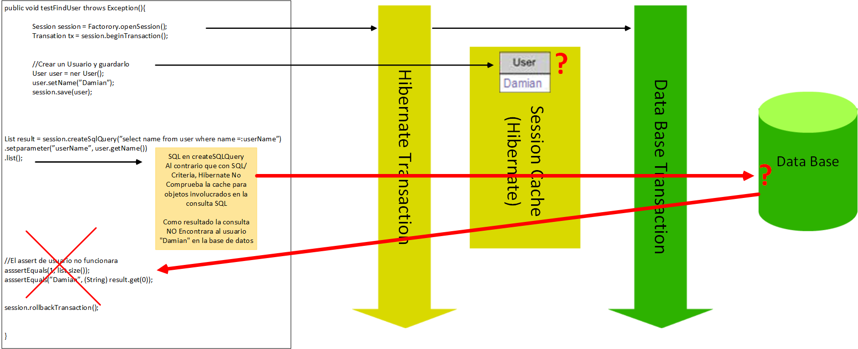

Cómo funcionan las Queries SQL (no HQL/Criteria) con la cache de session en Hibernate
(Cuidado con el Uso de SQL Queries)

Slide 21

Enlaces de Interés
Documentación HIBERNATE HQL
https://docs.jboss.org/hibernate/orm/3.6/reference/es-ES/html/queryhql.html#queryhql-polymorphism
Spring Data JPA - Reference Documentation
https://docs.spring.io/spring-data/data-jpa/docs/1.0.0.M1/reference/html/#jpa.query-methods.query-creation

Slide 22

¡Gracias!
Notes:
la ilustración puede ir con stroke negro también y fondo blanco (o algún color que usen en MeLi)

